Slide 1
L’Évolution des droits des femmes depuis le début du Régime français.

Slide 2
A) Les femmes de la Nouvelle-France au XVIIe siècle

Slide 3
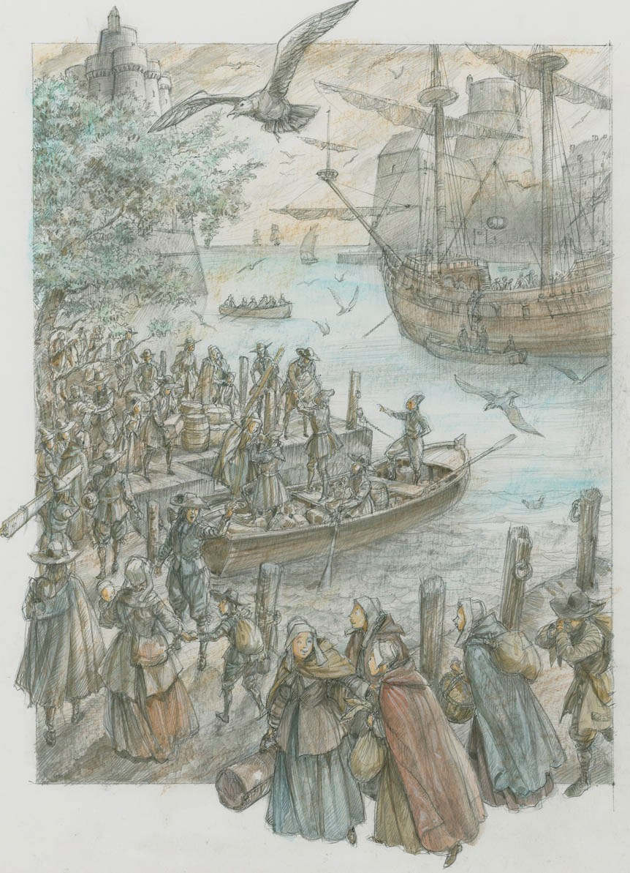
Françis Back

Slide 4
1660: la Nouvelle-France est en situation précaire:
Vaste comptoir de fourrures
de 6 à 14 hommes pour 1 femme
pressions sur le Roi Louis XIV
À la demande du Roi, 761 femmes quittent la France entre 1663 et 1673
Mission : s’y marier, peupler et défricher le nouveau pays
orphelines (les 2/3), milieu modeste, même pauvre
Notes:
D3 recrutement serré : femmes en santé, fortes, catholiques, assez jeunes pour avoir des enfants, « pas disgraciées par la nature »;
de Paris, de l’Ile-de-France, Normandie, Poitou, Saintonge, Aunis…
si venues des paroisses de Paris : lettre avec recommandations écrites de la main du curé
24 ans en moyenne (12/13 ans- 40), des villes (63%) , peu ou pas instruites,
n’ayant rien à perdre, tous comptes faits!
Chaperonnées avant le départ, et pendant le trajet, jusqu’au mariage

Slide 5
Dans une France déchirée par les guerres où la population meurt de faim, où les enfants n’atteignent pas l’âge d’un an.
1663
Louis XIV prend deux décisions capitales:
création d’un Conseil souverain
programme d’envoi de filles à marier

Slide 6
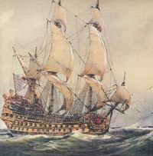
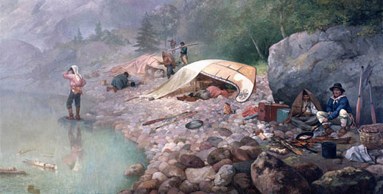
Traversée éprouvante
Accueil chaleureux, remises sur pied, on se marie à Québec
ou on quitte pour Trois-Rivières ou Montréal
Notes:
D5 Traversée : navire à voiles ; c’est le vent qui est le patron à bord!
La Sainte-Barbe : Promiscuité, odeurs désagréables (humains et animaux), humidité, seaux d’aisance aux 2 extrémités de la Ste-Barbe,
durée : 2 mois et demi jusqu’ 4 mois
finis les fruits et légumes : nourriture répétitive, poisson salé ou séché, pois secs, fèves, biscuits de marins…l’eau est corrompue…
H, familles au centre, F : tout est poisseux, sale, encombré
Maladies à bord (scorbut, fièvres malignes…) mortalités, prières…linceuil…
tempêtes, écoutilles fermées, vomissements, découragement : le plus sévère test d’endurance!
Toutes débarquent à Québec, là où il y a le plus de monde (en 1663 : 1600 p.)
accueil par les religieuses, le temps de se refaire une santé, rencontres pour se trouver un mari…
les 2/3 y resteront (décision du roi)

Slide 7
Épousent un habitant (85%), vivent sur une terre, dans une seigneurie, tout au long du fleuve,
Notes:
D6 Selon la concession qu’un seigneur concédera au couple dans sa seigneurie, le couple se retrouvera dans l’une ou l’autre région, entre Rivière-Ouelle et Lachine

Slide 8
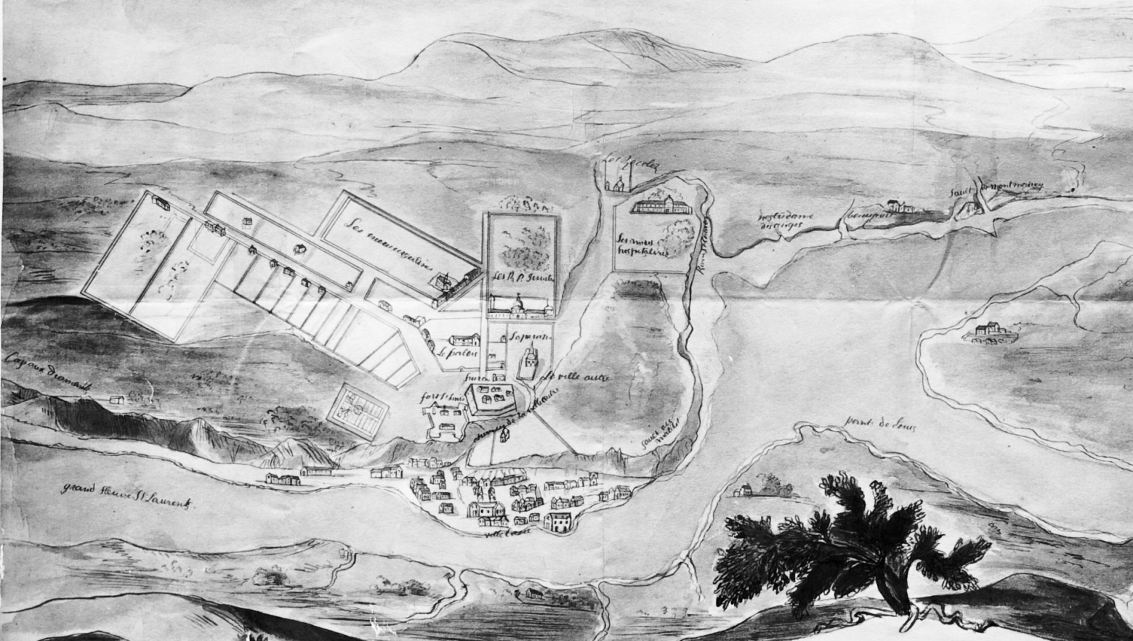
région de Québec… 1663
Notes:
D7 La majorité des hommes se trouvent dans la région de Québec (probable: 14 hommes / femme)

Slide 9
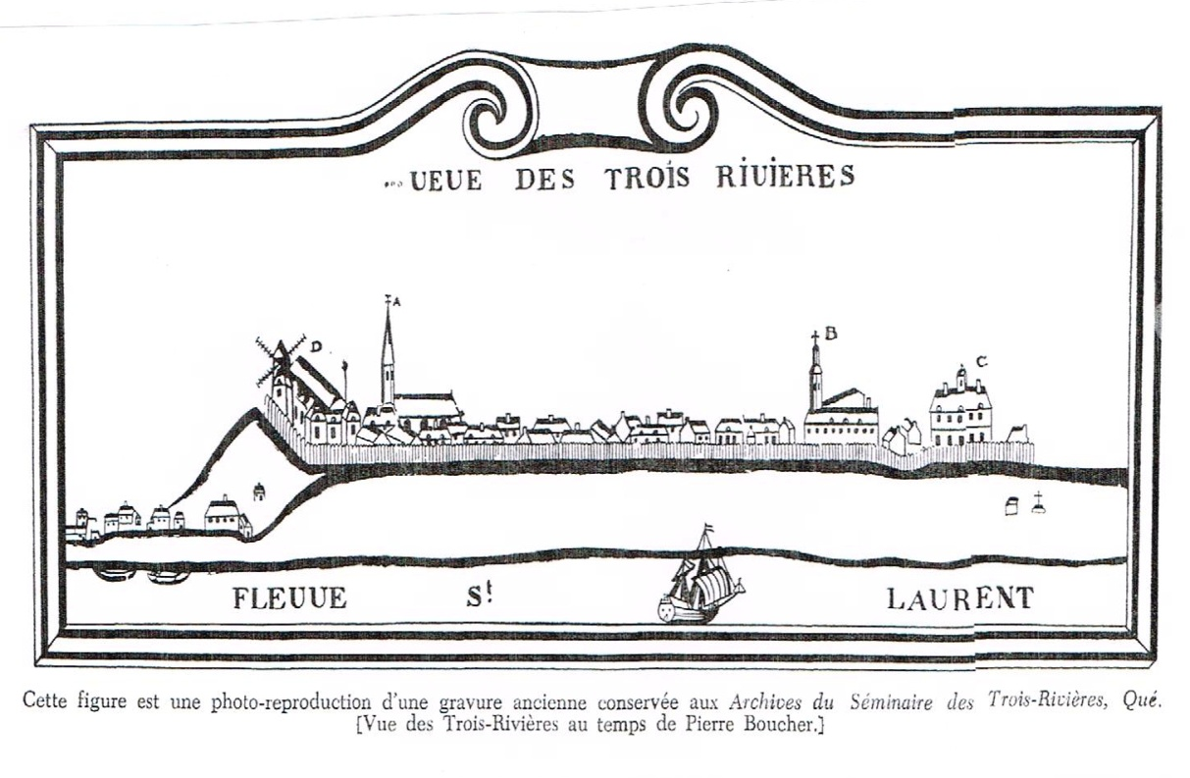
région de 3-R… 1664
région de Mtrl…
1650-1660
Notes:
D8
Les autres quittent pour 3-R (300-400 p.): 3 ou 4 jours
puis, Montréal (500 p.) : au moins 2 ou 3 jours de plus.
Sur les bords du fleuve, les maisons sont éloignées l’une de l’autre.
A la campagne (85%), les femmes sont isolées.
Pas de route : que le fleuve! Été comme hiver. Canot ou traîneau.
La première route ( le Chemin du Roy) : en 1737 !
de Cap-Tourmente à Montréal, 280 km., traversant 37 seigneuries.
74 ans après l’arr. des Fdr

Slide 10
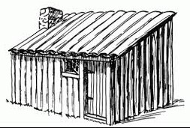
Vie de famille
Cabane sur terre battue
l’eau est « marchante »
accouchent seules,
l’urgence : apprendre l’hiver
une moyenne de 9 enfants
Notes:
D9
Les premières cabanes, construites souvent dans l’urgence, pcq l’hiver arrive…très rustiques, supposément provisoires… pour longtemps!
Maisons chenues, mal isolées, froides,
Une porte, une fenêtre avec papier huilé,
L’hiver, tout le monde dort collés ensemble devant l’âtre, sur des branches de sapin ou des peaux d’animaux
Si un enfant naît l’hiver, il dort avec la famille (pas de ber au 17e).
Femmes (avant ou après accouchement) : pas droit à l’hôpital, ni les enfants
en-bas de 7 ans. Sages-femmes au compte-gouttes.
De 4 ou 5 à 18 enfants….!

Slide 11
Femmes à tout faire :
pain, repas, potager, soins du bébé, soins aux enfants et mari malades, raccommodage à l’aiguille, tricot, chandelles, paillasses, etc.
Et travail aux champs quand il le faut…
Notes:
D10
Le four à pain est dehors.
Il faut aller chercher l’eau au ruisseau, on travaille d’une noirceur à l’autre.

Slide 12
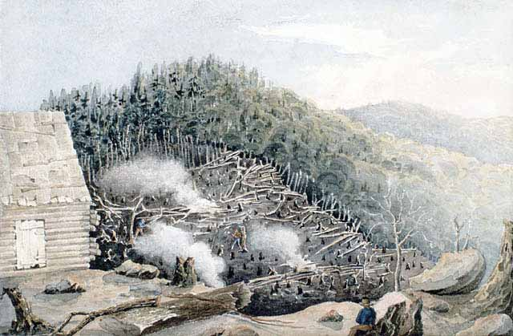
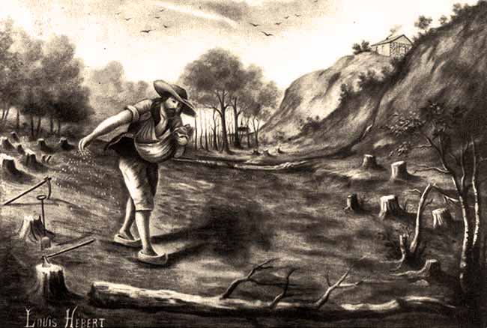
5 ou 8 ans plus tard:
Notes:
D11
abattis après abattis, année après année…
on défriche.…
on sème entre les souches, aussi longtemps que celles-ci ne seront pas mortes et arrachées. Avec une hache, pas de bœufs, pas de gros outils, pas de chaînes,…les beaux sillons, ça viendra plus tard.

Slide 13
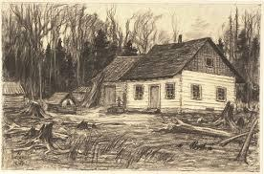
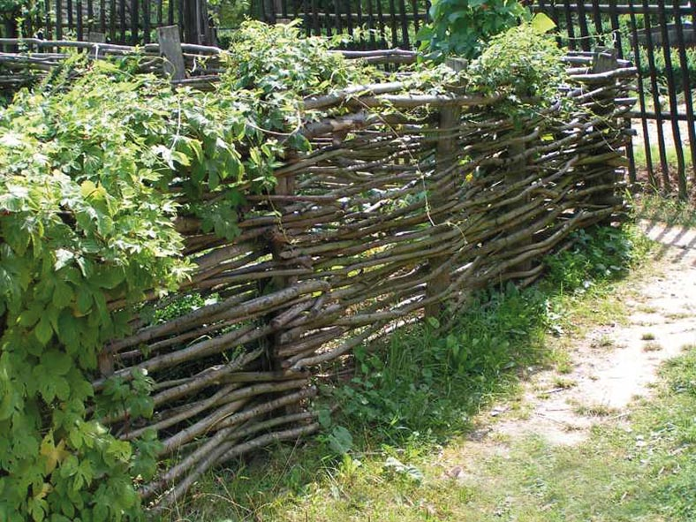
on remplace la cabane
le potager produit bien
lors du décès de l’un des époux, l’autre se remarie
Notes:
D12
On peut enfin remplacer la cabane du début, l’agrandir aussi…., il faut aussi agrandir le potager, le protéger continuellement.
Un malheur est si vite arrivé : si l’un des deux meurt :
Se remarier : environ 6 mois…parfois 3 ou 4 mois (au 17e),
une obligation pour une famille… impossible de survivre autrement.

Slide 14
B) Le droit des femmes sous la Coutume de Paris durant le régime français (1608- 1759)

Slide 15
La Coutume de Paris
un code français du XVIe siècle, qui régit toute la vie des individus :
droits civils,
statut,
régime matrimonial,
propriété et transmission des biens.
Notes:
D14
La Coutume de Paris remonte jusqu’au XIe siècle, retouché plusieurs fois.
Depuis 1627 en fait , avec quelques autres coutumes (Vexin, Normandie,…) il y avait quelques 300 Coutumes en France auparavant

Slide 16
En 1664, la Coutume de Paris devient l’unique source de droits
les hommes et les femmes ne sont sur un pied d’égalité….
les femmes
n’ont pas accès aux fonctions civiles
ne peuvent être nommées tutrices ou curatrices, sauf pour leurs enfants
Notes:
D15
L’unique source de droits…de la naissance à la mort!
Et cela durera très longtemps!
Pas égaux?
Pas juste ?
Pas surpris, n’est-ce pas?

Slide 17
Deux notions juridiques pèsent lourd sur la femme mariée
elle est frappée d’incapacité juridique et, de ce fait,
elle est assujettie à la puissance maritale.
Conséquences du régime matrimonial : la « communauté de biens » .
:
Notes:
D16
…qu’il y ait eu contrat de mariage ou non!
La Coutume de Paris privilégie « la communauté de biens » comme régime matrimonial dans le but de conserver les biens que les deux familles unissent (c’était ainsi depuis toujours) pour améliorer le sort de la famille au fil des décennies et des siècles. Régime qui a sévi jusqu’au XXe siècle.

Slide 18
La « communauté de biens » :
l’homme et la femme forment une seule entité,
la propriété des biens est commune, mais…
la gestion en est confiée au seul mari en vertu de :
Notes:
D17
La définition du régime matrimonial qu’on a connu jusqu’au XXe siècle

Slide 19
La puissance maritale : l’autorité légale de l’époux donnant droit de gouvernement et d’autorité
sur tout le patrimoine familial,
même les biens de sa femme acquis avant le mariage.
L’incapacité juridique : l’inaptitude de la femme mariée à exercer des droits ou des recours en justice.
Notes:
D18
Puissance maritale et incapacité juridique : en rouge pour que vous remarquiez combien ces 2 notions sont capitales.
patrimoine familial : les biens de la communauté…
Si la femme tente d’agir seule quand même, ces actes sont déclarés nuls.

Slide 20
Les recours en cas d’abus de pouvoir de l’homme :
la séparation de biens,
en cas de négligence dans la gestion des biens mettant en péril le patrimoine familial …
la séparation de corps,
en cas d’alcoolisme, de mauvais traitements ou d’irresponsabilité familiale …
Notes:
D19
Des exemples de séparation de corps connues ??? Pourtant
Jeanne Boucault (1668) épouse Louis Coulombe Ste-Famille (I.O.). Le couple s’établit à St-Laurent… 12 enfants.
Le 23 janvier 1696, Jeanne « est trouvée morte gelée sur la grève de Beauport ».
Elle n’a jamais porté plainte contre son mari…à ce qu’on sache. Elle en est morte. On rapporte que son mari la battait!

Slide 21
En fait, la Coutume de Paris privilégie le patrimoine familial et l’intérêt des enfants aux dépens des droits de la femme mariée.
Elle est l’ancêtre du Code civil du Québec…

Slide 22
C) Plus concrètement…

Slide 23
La femme mineure avant son mariage
sous la garde de son père,
ne peut administrer seule ses biens,
le père a autorité sur le choix du mari.

Slide 24
La femme majeure et célibataire
l’âge de la majorité est de 25 ans!
situation inhabituelle
elle peut se représenter seule en justice.

Slide 25
La femme mariée
devient « incapable juridiquement »
comme…
est assujettie à « la puissance maritale »,
doit avoir une procuration de son mari…

Slide 26
La femme marchande
peut faire des transactions commerciales avec une procuration, mais pas de transactions touchant à la communauté de biens!

Slide 27
La femme veuve
retrouve sa capacité juridique,
la « communauté de biens », peut être:
maintenue…, dissoute…, abandonnée.
la transmission des biens:
partage moitié-moitié entre l’époux survivant et les enfants, à parts égales garçons/filles.

Slide 28
La femme au pouvoir
quelques femmes ont réussi à exercer le pouvoir traditionnel dévolu aux hommes. Exemples:
Eléonore de Grandmaison, seigneuresse de l’Ile d’Orléans,
Marie-Catherine Peuvret, seigneuresse de Beauport, met au monde 17 enfants en 29 ans,
Marie-Anne Barbel , 14 enfants, à la mort de son mari, Louis Fornel, homme d’affaires, prend en charge magasin de la Place Royale,
Louise de Ramezay, de famille prestigieuse, célibataire, fille de la seigneuresse Charlotte Denys, veuve de Claude de Ramesay,

Slide 29
D) Le droit criminel

Slide 30
La source : les lois et ordonnances en vigueur en France,
Pas d’avocat en Nouvelle-France,
Plusieurs structures et niveaux établis dans les 3 gouvernements :
Québec, Trois-Rivières, Montréal

Slide 31
Les procès criminels
peuvent compter jusqu’à 8 étapes,
absence de présomption d’innocence,
l’accusé peut être torturé.

Slide 32
Les femmes et le crime
le plus souvent :
crimes contre les biens : vol, recel,
crimes contre les mœurs : prostitution, adultère, concubinage,
crimes de lèse-majesté : la rébellion contre la justice.

Slide 33
Les peines
du blâme et de l’admonestation jusqu’à la peine de mort,
le juge privilégie l’amende honorable,
généralement, les peines des femmes sont moins dures physiquement parce qu’on considère les femmes « incapables juridiquement ».

Slide 34
E) Depuis le début du régime britannique (1763)

Slide 35
La Couronne britannique interdit l’usage de la Coutume de Paris;
En 1774, l’Acte de Québec rétablit la Coutume de Paris pour les droits civils, seulement…
1791 : l’Acte constitutionnel donne la qualité d’électeur à toutes les personnes propriétaires.

Slide 36
Le XIXe siècle
1834 : le Parti patriote retire le droit de vote aux femmes mariées qui l’avaient .
Il faudra 84 ans pour qu’elles votent au fédéral, et 106 ans……au Québec!
1866 : un nouveau code civil inspiré du Code Napoléon de 1804.
1899 : la Loi pour l’Instruction publique est amendée : les femmes ne pourront plus voter aux élections scolaires

Slide 37
Le XXe siècle
Marie Lacoste-Gérin-Lajoie vulgarise le droit civil
deux mouvements en marche pour obtenir le droit de vote au fédéral,
1918 : les femmes gagnent le droit de vote au fédéral
de 1916 à 1925, toutes les provinces donnent le droit de vote aux femmes…

Slide 38
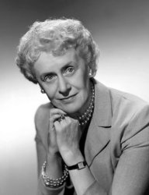
De 1921 à 1940, ça brasse au Québec!
comité pour le suffrage féminin,
un autre comité naît avec Idola Saint-Jean à sa tête,
Thérèse Forget-Casgrain devient présidente du premier comité.

Slide 39
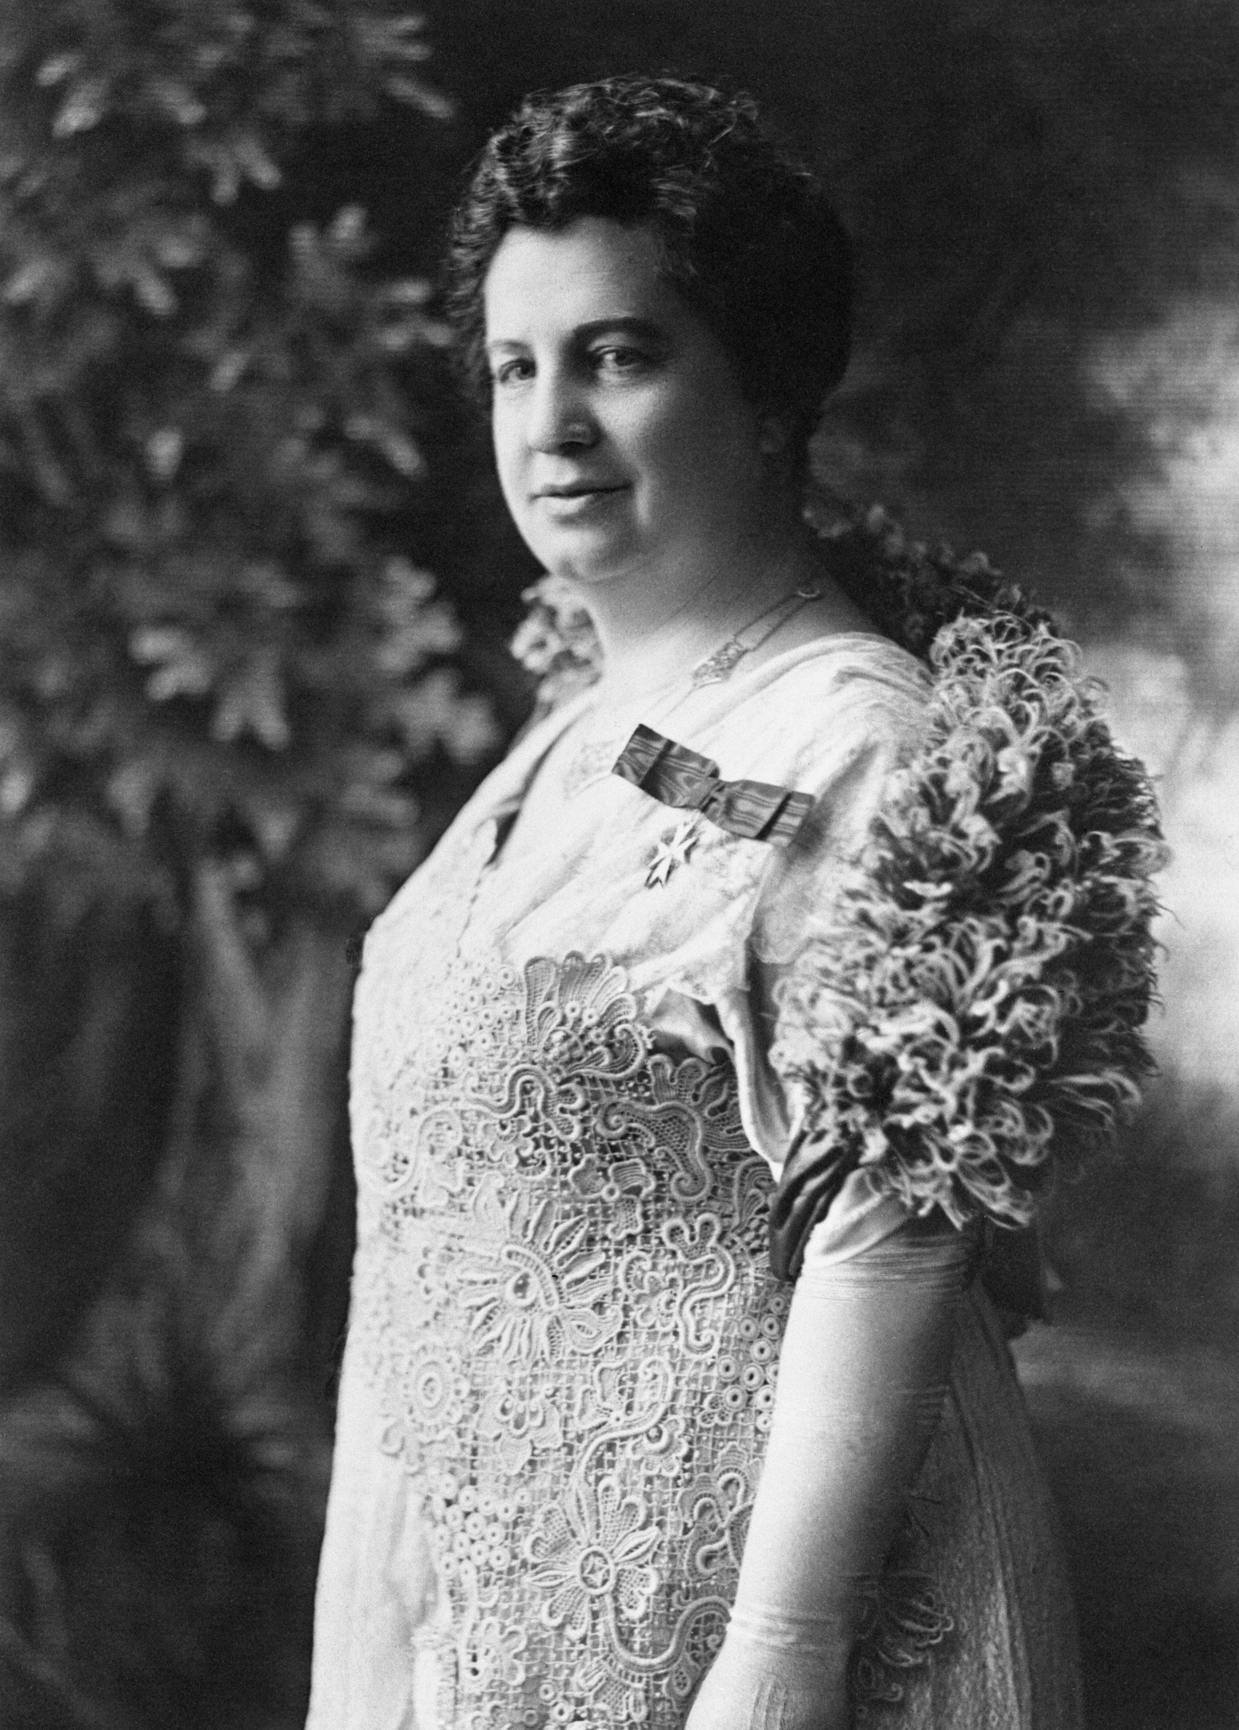
L’affaire « personne »
selon le droit canadien, les femmes n’étaient pas des « personnes »!
soutenue par 5 femmes anglophones : victoire historique pour le droit à l’égalité au Canada!
décision du Conseil privé de Londres: les femmes sont des personnes!
Emily Murphy

Slide 40
Thérèse Forget-Casgrain fait inscrire Le droit de vote des femmes à l’ordre du jour du programme électoral du Parti libéral du Québec.
C’est adopté en assemblée !

Slide 41
1940 : Les femmes du Québec obtiennent le droit de vote!
14 années d’efforts et d’obstination !!!
Les femmes propriétaires veuves ou célibataires majeures pourront exercer une charge municipale…

Slide 42
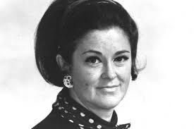
De 1942 à 2008…. le temps des récoltes:
les femmes... commissaires au Qc… 1942
le fédéral décide de verser des allocations familiales au mari… Thérèse F. Casgrain obtient qu’elles soit adressées aux femmes! 1945
Claire Kirkland-Casgrain pilote la Loi sur la capacité juridique de la femme mariée… elle est adoptée!
Une grande victoire ! 1964

Slide 43
Loi sur la capacité juridique de la femme mariée…
Les femmes peuvent exercer la pleine capacité juridique:
acquièrent la responsabilité civile et financière
peuvent exercer une profession sans l’autorisation de leur mari

Slide 44
au Québec, l’Assemblée Nationale institue le mariage civil… 1968
Loi sur l’aide sociale… pour femmes chefs de famille monoparentale… 1969
le régime légal de la communauté de biens est remplacé par la société d’acquêts… 1970
l’autorité paternelle disparaît du Code civil : l’autorité parentale… 1977
nouveau Code civil : les conjoints sont égaux! la femme garde son nom…la résidence familiale est protégée… 1981

Slide 45
on ne peut plus congédier une femme pour cause de grossesse... 1982
réforme de la loi sur le divorce… 1986
loi sur l’équité salariale… corriger les iniquités de rémunération subies par les femmes… 1996
l’égalité entre les hommes et les femmes est reconnue comme valeur fondamentale dans la charte des droits et libertés de la personne… 2008
de 1664 à 2008 : il y a 344 années…

Slide 46
Conclusion
Pour que naissent les droits des femmes, pour qu’ils s’agrandissent, pour les sauvegarder en périodes de crise, il a fallu…
Dans une société comme dans le potager, on ne peut pas semer et récolter dans la même saison!
Les droits acquis des femmes sont précaires, fragiles, toujours…
Pour que nos filles et petites filles aient encore des droits, les comprennent, les estiment et les défendent avec acharnement, il y a encore beaucoup à faire…
Danielle Pinsonneault, 8 mars 2019

